Slide 1
Webinar GIBIT Productonderzoek en Consultatie GIBIT 2023
Gemeentelijke Inkoop bij ICT Toolbox
Priscilla vd Klink en André Plat

Slide 2
Webinar Update Inhoud
Bij de tijd brengen
Aanbesteding makkelijker en beter maken
Ervaringen NvI
Voorbereidingen door:
Gemeenten, werkgroep en Expertteams
Leveranciers
Update 2023
Op hoofdlijnen (Bestuurlijk)
Per artikel
Vaststelling
Lerend inkopen, organisatie, vaststelling en besluitvorming
Productonderzoek / Consultatie voorwaarden 2023
gebruikers

Slide 3
Bij de tijd brengen
Actualiseren
Tekst / definities / beschrijving artikelen
Dienstverlening op Afstand (DOA)
Hoofdstuk 3 aanzienlijk meer uitgeschreven
Harmoniseren naar ARBIT
Aanbestedingen makkelijker en mogelijk maken
Win-win voor gemeenten en haar leveranciers (ideaal)
NvI: vragen te reduceren
Quick Scan Aanbesteding - leverancierservaringen

Slide 4
Voorbereidingen Gemeenten
Werkgroepleden
Bespreken praktijk en inbreng leveranciers (ophalen en vaststellen)
Aansprakelijkheid: regelmatig verzoek om aanpassen omvang aansprakelijkheid
Indexering: CBS-DPI, gepubliceerde Q2 cijfers of Q3? -> wordt nu jaarindexering
Hoe omgaan met escalaties -> wens om verbeterplan vanuit gemeente.
Expertgroepen ICT, Inkoop en Juridisch
Advies functie
Voorbereidingen Leveranciers(overleg)
Aanbrengen verbeterpunten
Dialoog
Resultaat bespreken

Slide 5
Update Inhoud (bestuurlijk)
Vernieuwd: transport, algoritmes, personeelsvervanging, exitplan
Aangescherpt op, DOA met: acceptatie, certificering, updates en ‘eisen’
Eerdere onduidelijkheden verhelderd: o.a. garantie, samenwerking met derden
Leverancier risico’s beter bewaken en continuïteit te borgen
Escalatieladder is uitgebreid – verbeterplan op te stellen –
Afspraken over betalingen scherper: indexering en nieuwe optie voor leveranciers tav kostenverhoging
Aansprakelijkheid ‘milder’: 2 jaarvergoedingen per gebeurtenis en 4 jaarvergoedingen per jaar (was 10 en 20)
Ethiek en grondrechten beter geborgd – sanctie-wetgeving

Slide 6
Update Inhoud (artikelgewijs)
Tekstwijzigingen met edits
Zonder opmerkingen/commentaren van leveranciers, werkgroepleden, expertteams
Input leveranciers en verwerking werkgroep/experts is verwerkt in de tekst, danwel in de toelichting op de GIBIT, zie link
Vragen/opmerkingen
Wensen deelnemers aan dit webinar

Slide 7
Vaststelling
VNG Bestuur
PTOLU of ‘verbindend’ te verklaren: advies is PTOLU
Advies Taskforce Samen Organiseren en College van Dienstverleningszaken
Vrijgeven voor gebruik (let op: voor contracten vanaf dat moment gesloten)
Gemeentelijk
Afhankelijk van eerder besluit over GIBIT binnen de gemeente
Besluit over of Mededeling dat voorwaarden zijn gewijzigd
Mededeling verrijking Toolbox
Korte toelichting over toepassing/issues in de praktijk
ICT jaarverslag
Organisatorische maatregelen benodigd, ja/nee, deels
Etc. etc.

Slide 8
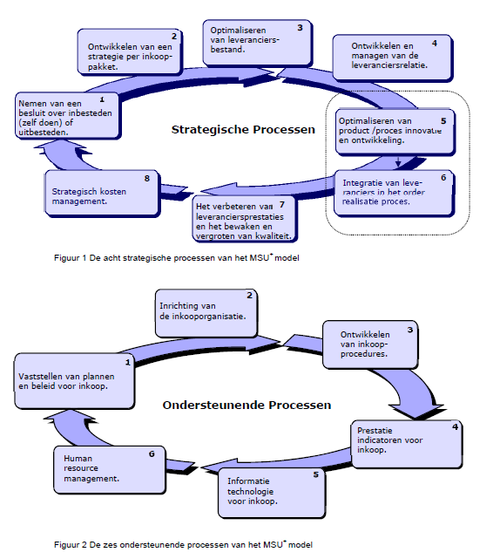
Lerend inkopen
Aanleidingen: aanbestedings-kalender, verplichting, iets ‘anders’ willen of moeten
Leercirkel maken van gemeenten:
Recente aankoop/implementatie ervaring (< 3 jaar)
Tot en met die aanbesteding overwegen (< 2 jaar)
Inkoop-aanbestedingsbeleid
Aanbestedingsprocedures: b.v. concurrentiegerichte dialoog
Marktconsultatie(s) raadplegen, analyseren, doorvragen
Organisatie MSU model

Slide 9
Productonderzoek / consultatie
Evaluatie op het product
Toolbox bestaande uit:
Voorwaarden
Kwaliteitsnormen
checklist
Overeenkomstengenerator
Risico-analyse
Aansprakelijkheid
Stappenplan
Rekenblad aansprakelijkheid
Etc
Etc.
Evaluatie op de dienstverlening
Bereikbaarheid
Beschikbaarheid
Betrouwbaarheid
Ondersteuning/hulp
Feedback
Na inzending kan je eigen resultaten opslaan voor later gebruik
E-mail adres kan je achterlaten ivm evt opvolging

Slide 10
Consultatie update voorwaarden 2023, zie link naar het formulier
Verbetering op de onderdelen
Verslechtering op de onderdelen
Met optie voor toelichting

Slide 11
Afronding/afsluiting
Vragenronde
Nalopen van de chat
Direct te beantwoorden
Waardering van deze bijeenkomst
Getal 1 voor niet goed tot
5 voor goed/excellent
Starten met evaluatieformulier
Voor wie wil
Gelegenheid tot stellen van vragen, terwijl je met formulier bezig bent.
We kunnen het formulier hierop nog verbeteren.

